Slide 1

第五章 聚类方法
内容提要
划分聚类方法
PAM聚类
DMKD Sides

Slide 2
聚类分析
簇（Cluster）:一个数据对象的集合
聚类分析（定义）
  把一个给定的数据对象集合分成不同的簇；
  在同一个簇（或类）中，对象之间具有相似性；
  不同簇（或类）的对象之间是相异的。
聚类是一种无监督分类法: 没有预先指定的类别
DMKD Sides

Slide 3
划分方法：a聚类方法
划分方法的定义：
给定一个n个对象的集合，划分方法构建数据的k个分区，其中每个分区表示一个簇，并且k<=n。基于划分方法采取互斥的簇划分，即每个对象必须恰好属于一个组。大部分划分方法是基于距离的。它采用一种迭代的重定位技术，通过把对象从一个组移动到另一个组来改变划分。常用的划分聚类方法有k-means、k-medoids、k-modes和k-prototypes算法。
DMKD Sides

Slide 4


k-means算法
k-means算法，也被称为k-平均或k-均值，是一种得到最广泛使用的聚类算法。相似度的计算根据一个簇中对象的平均值来进行。
算法首先随机地选择k个对象，每个对象初始地代表了一个簇的平均值或中心。对剩余的每个对象根据其与各个簇中心的距离，将它赋给最近的簇。然后重新计算每个簇的平均值。这个过程不断重复，直到准则函数收敛。
准则函数试图使生成的结果簇尽可能地紧凑和独立。
_{算法5-1 k-means算法}
_{输入：簇的数目k和包含n个对象的数据库。}
_{输出：k个簇，使平方误差准则最小。}
（1)assign initial value for means; /*任意选择k个对象作为初始的簇中心；*/
_{(2) REPEAT}
(3) FOR j=1 to n DO assign each x_{j to the closest clusters;}
(4) FOR i=1 to k DO / *更新簇平均值*/
(5) Compute /*计算准则函数E*/
_{(6) UNTIL E不再明显地发生变化。}
DMKD Sides

Slide 5
k-means算法的性能分析
主要优点：
  是解决聚类问题的一种经典算法，简单、快速。
  对处理大数据集，该算法是相对可伸缩和高效率的。
  当结果簇是密集的，它的效果较好。
主要缺点
  在簇的平均值被定义的情况下才能使用，可能不适用于某些应用。
  必须事先给出k（要生成的簇的数目），而且对初值敏感，对于不同的初始值，可能会导致不同结果。
  不适合于发现非凸面形状的簇或者大小差别很大的簇。而且，它对于“躁声”和孤立点数据是敏感的。
DMKD Sides

Slide 6

K-modes：K-众数算法
标称属性即分类的，变量结果只在有限目标集中取值
  相关性d的计算公式是比较两记录之间所有属性，如果属性不同则给d加1,如相同则不加，所以d越大，记录间的不相关程度越强。假设X，Y是数据集中的两个对象，它们用m维属性描述，则这两个对象之间的相异度为：
  更新modes,使用一个簇的每个属性出现频率最大的那个属性值作为代表簇的属性值（如{[a,1][a,2][b,1][a,1][c,3]}代表模式为[a,1]）
  重新调整记录所属的簇，知道不再产生变化。
DMKD Sides

Slide 7
K-prototypes算法
K-Prototype算法是结合K-Means与K-modes算法，针对混合属性的。解决两个核心问题如下：
  度量具有混合属性的方法是，数值属性采用K-means方法得到P1，分类属性采用K-modes方法P2，那么D=P1+a*P2,a是权重。如果觉得分类属性重要，则增加a，否则减少a,a=0时即只有数值属性；
  更新一个簇的中心的方法，是结合K-Means与K-modes的更新。
DMKD Sides

Slide 8
K-medoids:K-中心点算法
不采用聚类中对象的平均值作为参照点，而是选用聚类中位置最中心的对象，即中心点（medoid）作为参照点
首先随机选择k个对象作为中心，把每个对象分配给离它最近的中心
然后随机地选择一个非中心对象替换中心对象，计算分配后的距离改进量。聚类的过程就是不断迭代，进行中心对象和非中心对象的反复替换过程，直到目标函数不再有改进为止。
DMKD Sides

Slide 9

K- medoids算法流程如下：
1、任意选取K个对象作为初始中心点（O1,O2,…Oi…Ok）。
2、将余下的对象分到各个类中去（根据与中心点最相近的原则）；
3、对于每个类（Oi）中，顺序选取一个Or，计算用Or代替Oi后的消耗—E（Or）。选择E最小的那个Or来代替Oi。这样K个中心点就改变了。
其中：p是空间中的样本点， o_{j}是类簇 c_{j} 的中心点。
4、重复2、3步直到K个medoids固定下来
DMKD Sides

Slide 10
K-medoids:K-中心点算法
找出簇中位置最中心的对象，即中心点来代表簇
PAM (Partitioning Around Medoids, 1987)
  设定一个中心点的初始集合，然后反复的用非中心点对象来替代中心点对象，以改进聚类的质量；
  PAM 算法在大数据集上效率较低，没有良好的可伸缩性；
CLARA :大型应用聚类
CLARANS ：基于随机搜索的聚类大型应用
DMKD Sides

Slide 11
PAM算法基本思想
PAM作为最早提出的k-中心点算法之一，它选用簇中位置最中心的对象作为代表对象，试图对n个对象给出k个划分。
代表对象也被称为是中心点，其他对象则被称为非代表对象。
最初随机选择k个对象作为中心点，该算法反复地用非代表对象来代替代表对象，试图找出更好的中心点，以改进聚类的质量。
在每次迭代中，所有可能的对象对被分析，每个对中的一个对象是中心点，而另一个是非代表对象。
对可能的各种组合，估算聚类结果的质量。一个对象O_{i}被可以产生最大平方-误差值减少的对象代替。在一次迭代中产生的最佳对象集合成为下次迭代的中心点。
DMKD Sides

Slide 12
PAM算法基本思想(续)
为了判定一个非代表对象O_{h}是否是当前一个代表对象O_{i}的好的替代，对于每一个非中心点对象O_{j}，下面的四种情况被考虑：
  第一种情况：O_{j}当前隶属于中心点对象O_{i}。如果O_{i}被O_{h}所代替作为中心点，且O_{j}离一个O_{m}最近，i≠m，那么O_{j}被重新分配给O_{m}。
  第二种情况：O_{j}当前隶属于中心点对象O_{i}。如果O_{i}被O_{h}代替作为一个中心点，且O_{j}离O_{h}最近，那么O_{j}被重新分配给O_{h}。
  第三种情况：O_{j}当前隶属于中心点O_{m}，m≠i。如果O_{i}被O_{h}代替作为一个中心点，而O_{j}依然离O_{m}最近，那么对象的隶属不发生变化。
  第四种情况：O_{j}当前隶属于中心点O_{m}，m≠i。如果O_{i}被O_{h}代替作为一个中心点，且O_{j}离O_{h}最近，那么O_{i}被重新分配给O_{h}。
DMKD Sides

Slide 13
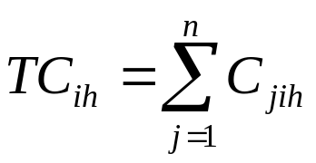
PAM算法基本思想(续)
每当重新分配发生时，平方-误差E所产生的差别对代价函数有影响。因此，如果一个当前的中心点对象被非中心点对象所代替，代价函数计算平方-误差值所产生的差别。替换的总代价是所有非中心点对象所产生的代价之和。
  如果总代价是负的，那么实际的平方-误差将会减小，O_{i}可以被O_{h}替代。
  如果总代价是正的，则当前的中心点O_{i}被认为是可接受的，在本次迭代中没有变化。
总代价定义如下：
其中，C_{jih}表示O_{j}在O_{i}被O_{h}代替后产生的代价。下面我们将介绍上面所述的四种情况中代价函数的计算公式，其中所引用的符号有：O_{i}和O_{m}是两个原中心点，O_{h}将替换O_{i}作为新的中心点。
DMKD Sides

Slide 14
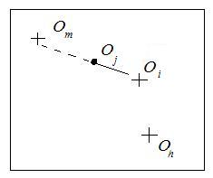
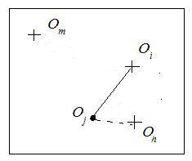
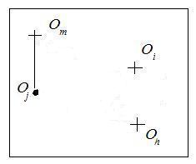
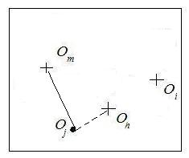
PAM算法代价函数的四种情况
_{第一种情况}
O_{j}被重新分配给O_{m，}
C_{jih =}d(j, m)-d(j, i)
_{第二种情况}
O_{j}被重新分配给O_{h，}
C_{jih =}d(j, h)-d(j, i)
_{第三种情况}
O_{j}的隶属不发生变化，
C_{jih} =0
_{第四种情况}
O_{i}被重新分配给O_{h}，
C_{jih} =d(j, h)-d(j, m)
DMKD Sides

Slide 15
PAM算法基本思想(续)
算法5-2 PAM（k-中心点算法）
输入：簇的数目k和包含n个对象的数据库。
输出：k个簇，使得所有对象与其最近中心点的相异度总和最小。
（1） 任意选择k个对象作为初始的簇中心点；
（2） REPEAT
（3） 指派每个剩余的对象给离它最近的中心点所代表的簇；
（4） REPEAT
（5） 选择一个未被选择的中心点O_{i}；
（6） REPEAT
（7） 选择一个未被选择过的非中心点对象O_{h}；
（8） 计算用O_{h}代替O_{i}的总代价并记录在S中；
（9） UNTIL 所有的非中心点都被选择过；
（10） UNTIL 所有的中心点都被选择过；
（11） IF 在S中的所有非中心点代替所有中心点后的计算出的总代价有小于0的存在 THEN 找出S中的用非中心点替代中心点后代价最小的一个，并用该非中心点替代对应的中心点，形成一个新的k个中心点的集合；
（12）UNTIL 没有再发生簇的重新分配，即所有的S都大于0.
DMKD Sides

Slide 16
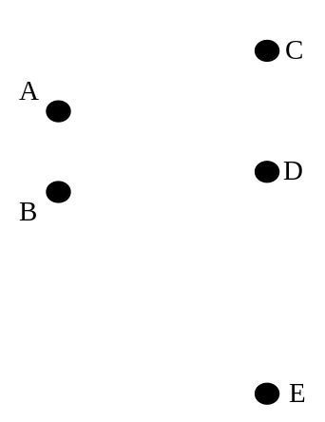
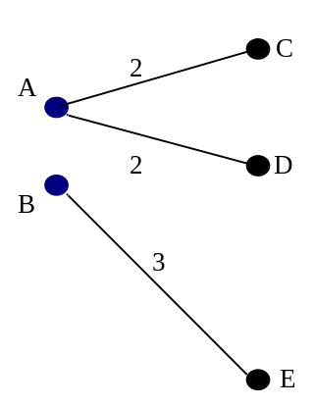
算法执行例子
假如空间中的五个点｛A、Ｂ、Ｃ、Ｄ、Ｅ｝如图1所示，各点之间的距离关系如表1所示，根据所给的数据对其运行PAM算法实现划分聚类（设k=2）。 样本点间距离如下表所示:
样本点 起始中心点为A,B
样本点 | A | B | C | D | E
A | 0 | 1 | 2 | 2 | 3
B | 1 | 0 | 2 | 4 | 3
C | 2 | 2 | 0 | 1 | 5
D | 2 | 4 | 1 | 0 | 3
E | 3 | 3 | 5 | 3 | 0
DMKD Sides

Slide 17
第一步 建立阶段：假如从5个对象中随机抽取的2个中心点为{A，B},则样本被划分为{A、C、D}和{B、E}，如图5-3所示。
第二步 交换阶段：假定中心点A、B分别被非中心点}和{C、D、E}替换，根据PAM算法需要计算下列代价TC_{AC}、 TC_{AD}、 TC_{AE}、TC_{BC}、TC_{BD}、 TC_{BE}。
DMKD Sides

Slide 18
我们以TCAC为例说明计算过程：
  a) 当A被C替换以后，A不再是一个中心点，因为A离B比A离C近，A被分配到B中心点代表的簇，C_{AAC}=d(A,B)-d(A,A)=1。
  b) B是一个中心点，当A被C替换以后，B不受影响，C_{BAC}=0。
  c) C原先属于A中心点所在的簇，当A被C替换以后，C是新中心点，符合PAM算法代价函数的第二种情况C_{CAC}=d(C,C)-d(C,A)=0-2=-2。
  d) D原先属于A中心点所在的簇，当A被C替换以后，离D最近的中心点是C，根据PAM算法代价函数的第二种情况C_{DAC}=d(D,C)-d(D,A)=1-2=-1。
  e) E原先属于B中心点所在的簇，当A被C替换以后，离E最近的中心仍然是 B，根据PAM算法代价函数的第三种情况C_{EAC}=0。
  因此，TC_{AC}=CA_{AC}+ CB_{AC}+ CB_{AC}+ CD_{AC}+ CE_{AC}=1+0-2-1+0=-2。
DMKD Sides

Slide 19
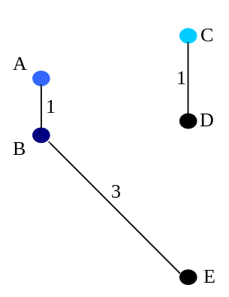
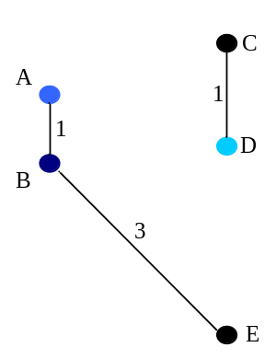
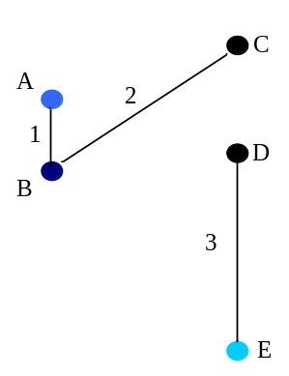
在上述代价计算完毕后，我们要选取一个最小的代价，显然有多种替换可以选择，我们选择第一个最小代价的替换（也就是C替换A），根据图5-4（a）所示，样本点被划分为{ B、A、E}和{C、D}两个簇。图5-4（b）和图5-4（c）分别表示了D替换A，E替换A的情况和相应的代价
(a) C替换A, TC_{AC}=-2 (b) D替换A, TC_{AD}=-2 (c) E替换A, TC_{AE}=-1
图5-4 替换中心点A
。
DMKD Sides

Slide 20
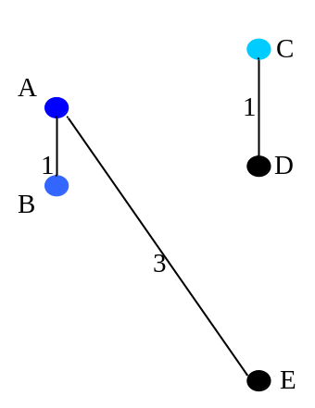
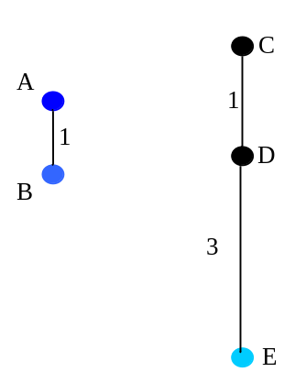
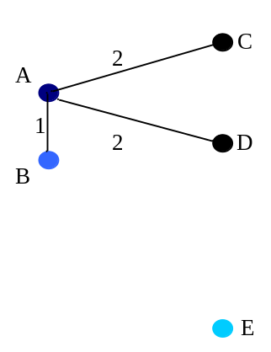
图5-5（a）、（b）、（c）分别表示了用C、D、E替换B的情况和相应的代价。
C替换B, TC_{BC}=-2 (b) D替换B, TC_{BD}=-2 (c) E替换B, TC_{BE}=-2
图5-5 替换中心点B
通过上述计算，已经完成了PAM算法的第一次迭代。在下一迭代中，将用其他的非中心点{A、D、E}替换中心点{B、C}，找出具有最小代价的替换。一直重复上述过程，直到代价不再减小为止。
DMKD Sides

Slide 21
编程实现
1.K-means
  require(graphics)
  x <- rbind(matrix(rnorm(100, sd = 0.3), ncol = 2), matrix(rnorm(100, mean = 1, sd = 0.3), ncol = 2))
  colnames(x) <- c("x", "y")
  (cl <- kmeans(x, 2))
  plot(x, col = cl$cluster)
  points(cl$centers, col = 1:2, pch = 8, cex = 2)
2. k-medoids聚类
1.cluster包的pam函数
2.fpc包的pamk函数
DMKD Sides

Slide 22
pam示例代码
## generate 25 objects, divided into 2 clusters.
x <- rbind(cbind(rnorm(10,0,0.5), rnorm(10,0,0.5)),
cbind(rnorm(15,5,0.5), rnorm(15,5,0.5)))
pamx <- pam(x, 2)
pamx # Medoids: '7' and '25' ...
summary(pamx)
plot(pamx)
DMKD Sides

Slide 23

Thank you !!!
DMKD Sides

